Slide 1


PUPILLEN IN BEELD EN AAN HET WOORD
Geveldoek dia - afbeelding
Notes:
Meer plezier en meer ontwikkelen!

Slide 2
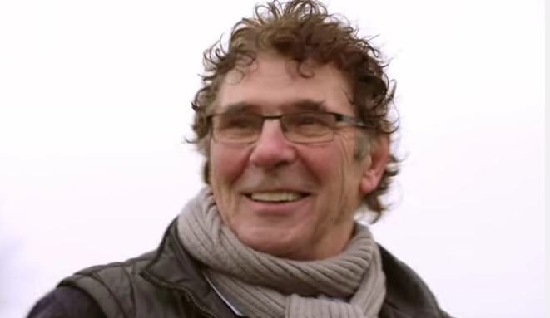
Willem van Hanegem
“Ik vind het een goede zaak”

Slide 3
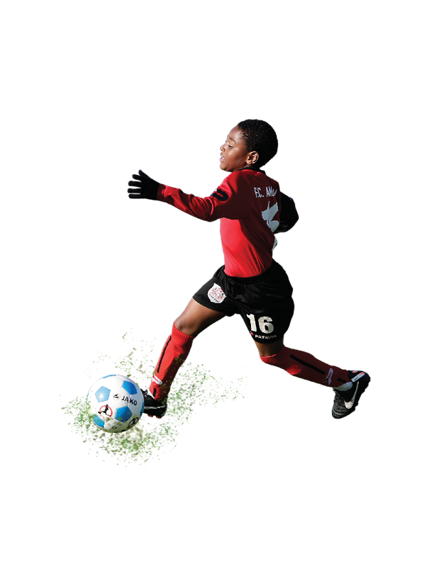
Wat gaat er veranderen?
Seizoen 2017/’18
Onder 8 en onder 9 starten met de nieuwe wedstrijdvorm 6 tegen 6
KNVB adviseert de allerjongsten intern “kennis te laten maken met voetbal” d.m.v.
  - Onder 6 starten met 2 tegen 2
  - Onder 7 starten met 4 tegen 4
Seizoen 2018/’19
Onder 10 start ook met de nieuwe wedstrijdvorm 6 tegen 6
Onder 11 en onder 12 gaan de nieuwe wedstrijdvorm 8 tegen 8 spelen
  - Onderzoek naar de overgang naar een groot veld bij de categorie onder 12 en onder 13
  - 9 tegen 9 wedstrijdvorm wordt hierin ook meegenomen
Notes:
Wat is nu precies ‘onderzoek bij o12’ ? En willen we dat hier vermelden ?
Melden dat we gaan evalueren ?

Slide 4
Hoe gekomen tot het besluit?
Onderzoek Sept. 2015
t/m mei 2016
Voorzitterscongres
16 & 17 september
80 roadshows 19 sept
t/m 14 oktober
Onderzoek Blauw research
December t/m januari
Onderzoek naar proces van invoering
82% is het eens met de visie ‘streven naar optimaal spelplezier en ontwikkeling voor pupillen’
1.208 respondenten: 55% geeft aan dat het (waarschijnlijk) haalbaar is om per aankomend seizoen gefaseerd te starten
240 Pilots & 18 Praktijkbijeenkomsten
Oktober t/m november
Pilots organiseren (alleen of met een andere vereniging)
Gekeken bij een praktijkbijeenkomst
Openstaande kaders (spelregels etc.) ingevuld d.m.v. enquête

Slide 5

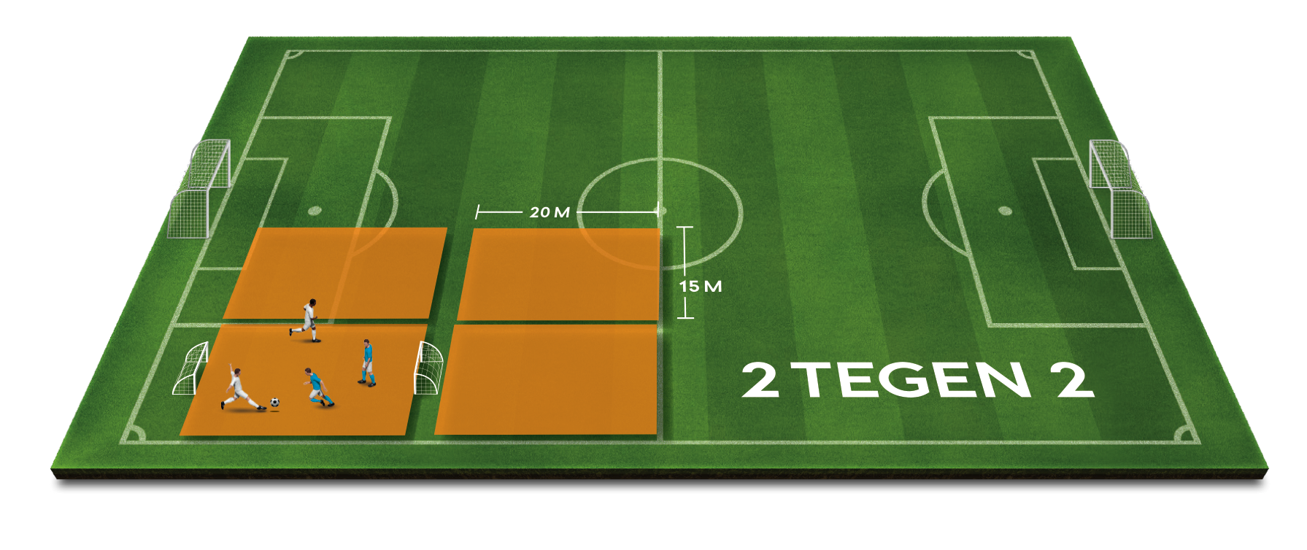
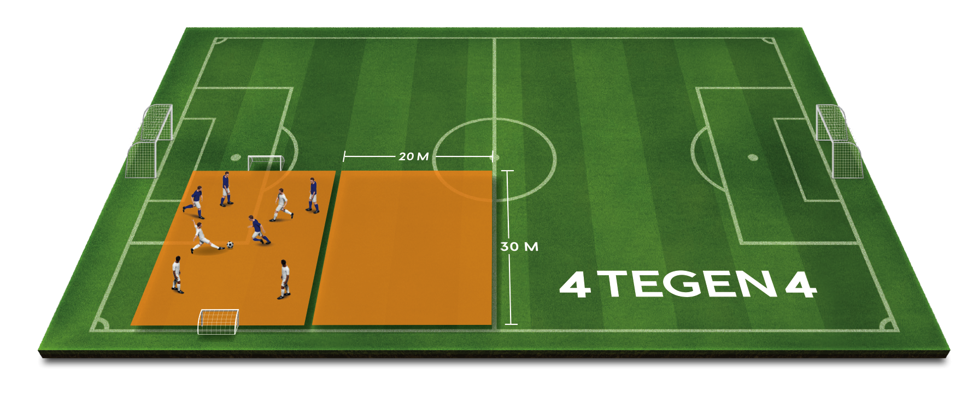
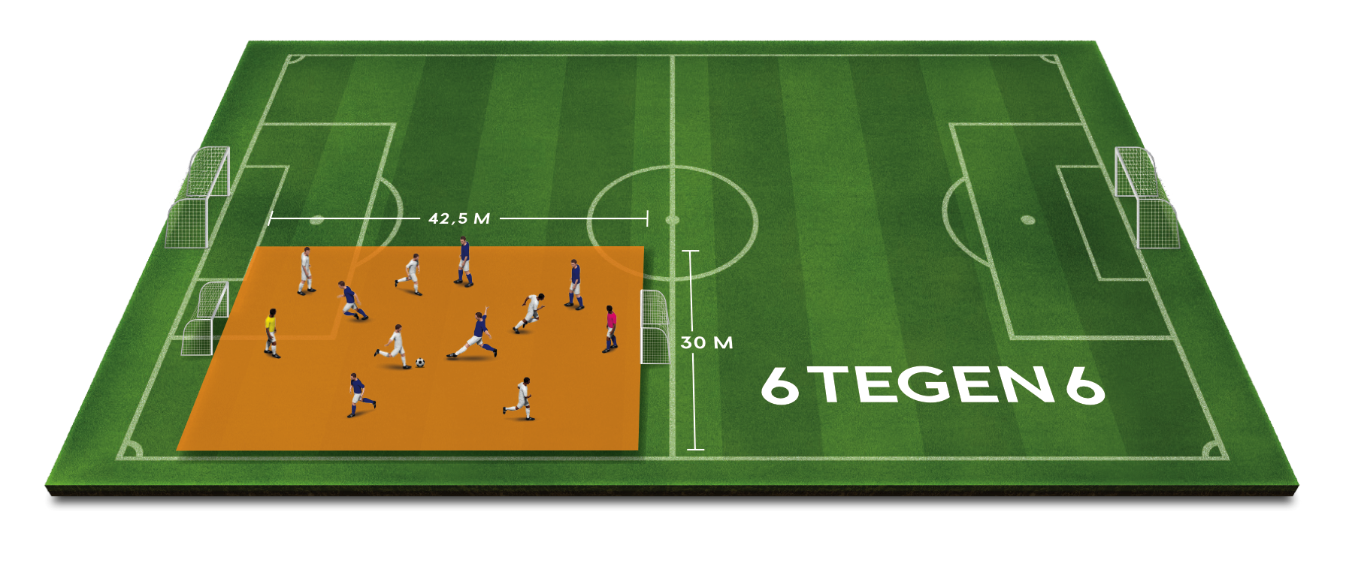
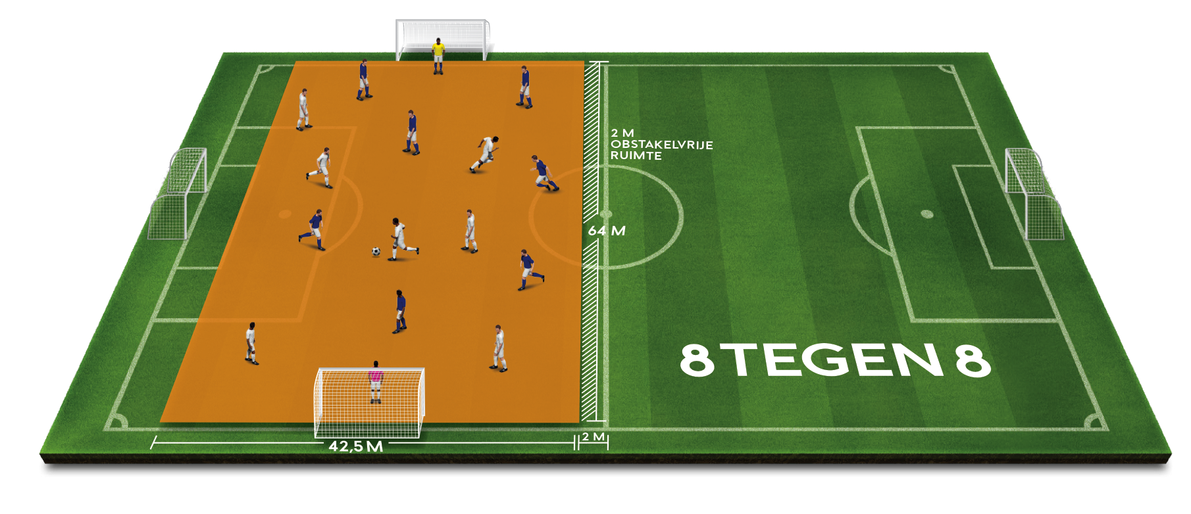
OPTIMALE WEDSTRIJDVORMEN
O.6
O.7
O.8
O.9
O.10
O.11
O.12

Slide 6
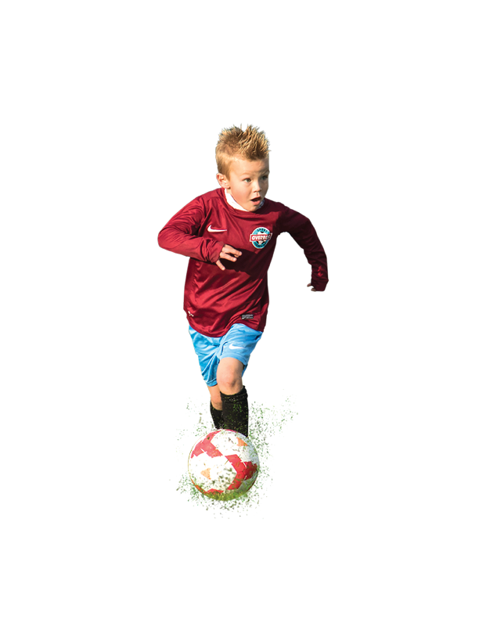
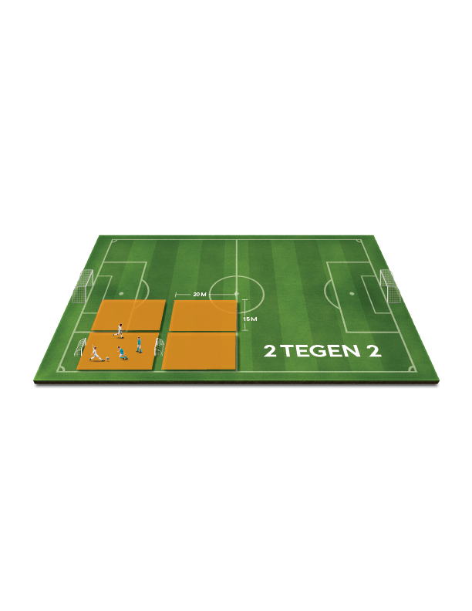
ADVIES INTERE WEDSTRIJDVORM
O.6 – kennismaken met voetbal
SPELPLEZIER:
Spelplezier is hoog
Veel kunnen scoren
Juichen na een doelpunt
SPELKENMERKEN:
Veel dribbels*
Veel schieten
Hoge betrokkenheid

Slide 7
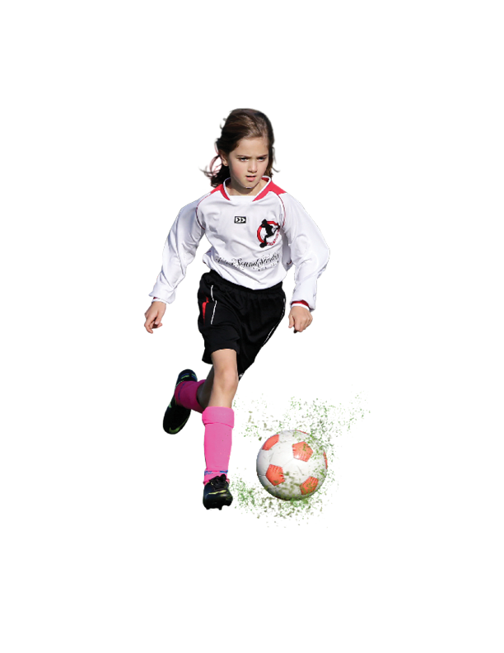
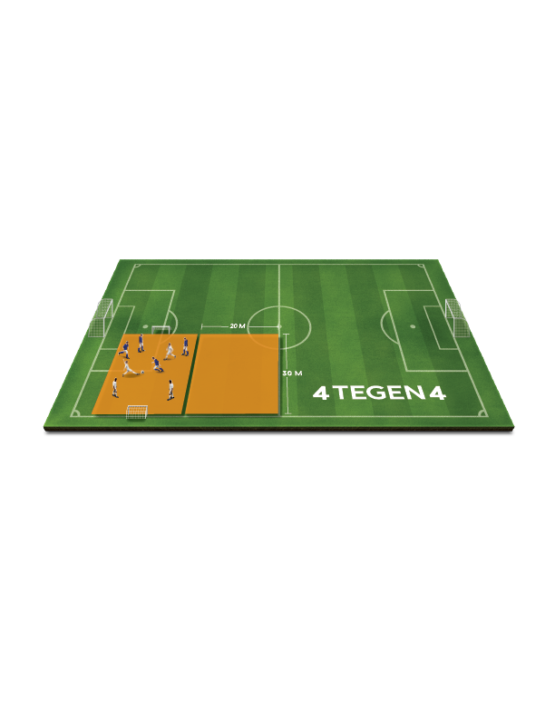
ADVIES INTERE WEDSTRIJDVORM
O.7 – kennismaken met voetbal
SPELPLEZIER:
Spelplezier is hoog
Veel kansen tot scoren
Juichen na een doelpunt
SPELKENMERKEN:
Veel dribbels*
Veel schieten
Hoge betrokkenheid

Slide 8
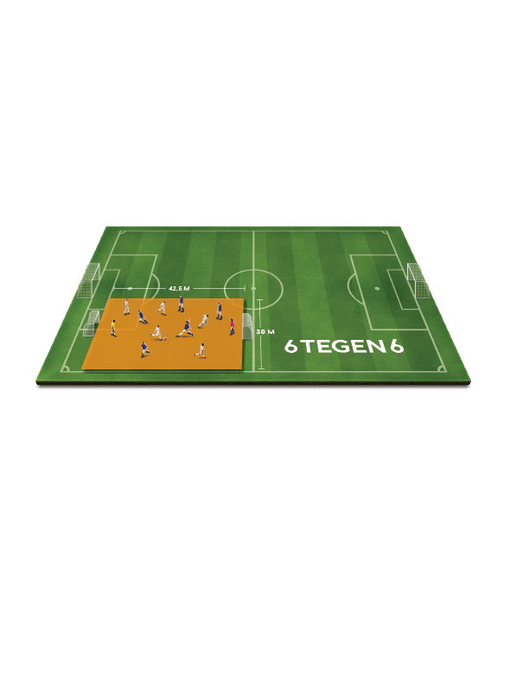
OPTIMALE WEDSTRIJDVORM
Vanaf seizoen 2017/’18 – O.8/O.9
Vanaf seizoen 2018/’19 – O.10
SPELPLEZIER:
Mogelijkheid tot samen spelen
Samen kunnen winnen
Kunnen op aanvallende en
verdedigende posities gaan spelen
SPELKENMERKEN:
Veel passes
Veel dribbels*
Snel kunnen terugveroveren
van de bal

Slide 9
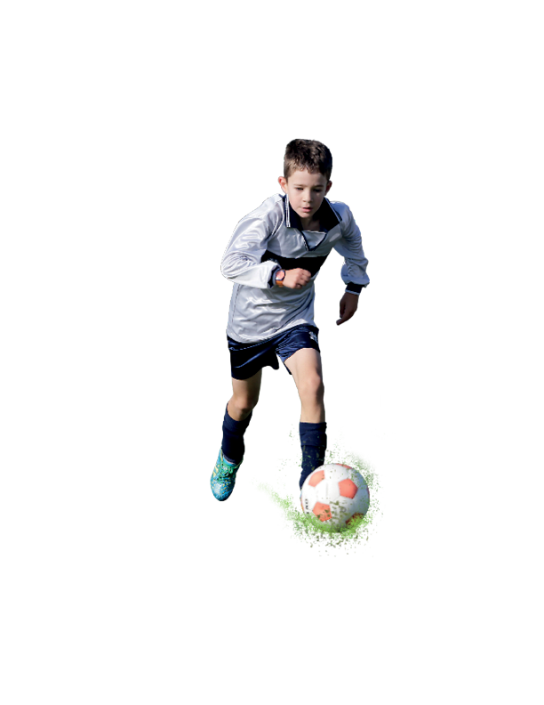
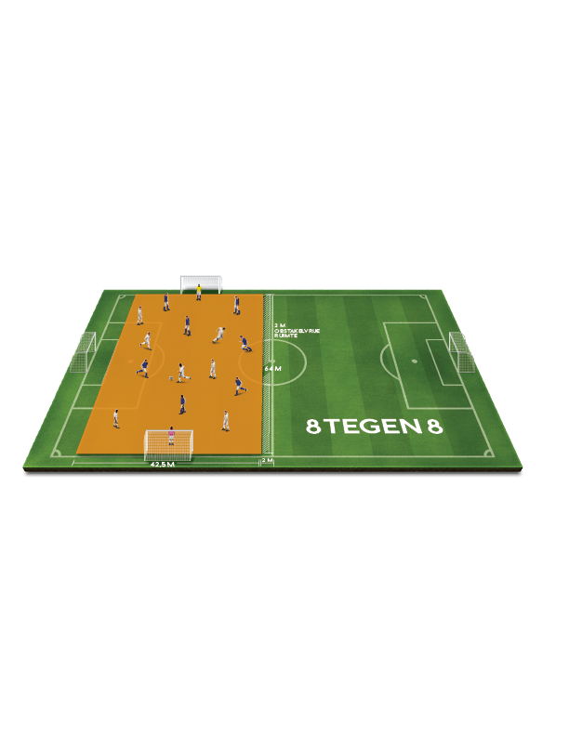
OPTIMALE WEDSTRIJDVORM
Vanaf seizoen 2018/’19 - O.11/O.12
SPELPLEZIER:
Ruimte om acties te maken
Mogelijkheid tot samenspelen
De spelers moedigen elkaar
aan in het samenspelen
SPELKENMERKEN:
Veel passes
Ruimtes met elkaar groot
en klein maken
Hoge betrokkenheid

Slide 10
Grootste aanpassingen in spelregels
  Achterbal
  Bij een achterbal wordt de bal in het spel gebracht door vanaf de grond te passen of te schieten.
  Hoekschop
  Bij een hoekschop wordt de bal vanuit de hoek gepasst of gedribbeld.
  Uitbal
  De bal wordt ingedribbeld in plaats van de bal in te gooien.
  Vrije bal
  Een vrije bal mag genomen worden door de bal in te dribbelen, te passen of te schieten.
  Time-out
Per helft vindt er een time-out plaats van 2 minuten. De begeleider heeft dan de mogelijkheid om een korte terugblik
te doen, tips en aandachtspunten aan te stippen en kunnen de pupillen even wat drinken.
Afstand
De tegenstander staat minimaal op 5 meter afstand bij elke spelhervatting.
Standen (bij O.8 t/m O.10)
De KNVB zal geen standen of klassementen tonen. Wel worden de uitslagen van wedstrijden bijgehouden om de speelsterkte per team te bepalen en op basis daarvan eventueel teams te herindelen.

Slide 11
Voetbaltechnische zaken
Voetbalplezier en steeds beter leren voetballen
De belangrijkste motivatie om steeds weer wedstrijden te willen spelen is dat er elke keer weer voetbalplezier aan beleefd wordt. Het doel van de wedstrijden blijft het winnen van deze wedstrijden, echter :
pupillen vinden het winnen minder belangrijk dan bijvoorbeeld veel acties kunnen maken en veel kunnen scoren.
Pupillen moeten optimale kansen krijgen om beter te leren voetballen om op latere leeftijd zo veel mogelijk wedstrijden winnend af te kunnen sluiten.
Het opleiden van pupillen
Pupillen leren vooral steeds beter voetballen door gewoon te voetballen. Het zelf maken van
keuzes met en zonder bal en het ervaren van de gevolgen daarvan, leidt tot een snelle en
duurzame voetbalontwikkeling van pupillen. De KNVB biedt de mogelijkheid om verenigingen
te helpen het voetbaltechnisch jeugdbeleid (verder) te ontwikkelen door o.a. de inzet van KNVB-technisch jeugdcoördinatoren.

Slide 12

Sportiviteit & respect
Gedrag op en rond het veld
De KNVB streeft met het nieuwe pupillenvoetbal naar optimale ontwikkeling en optimaal spelplezier voor pupillen. Minstens net zo belangrijk voor het spelplezier en de ontwikkeling van de nieuwe wedstrijdvormen is ieders gedrag in en rond het veld, met name van mensen met volgende rollen:
de trainer/coach; een veilige omgeving creëren en pupillen positief stimuleren
de ouders/verzorgers; focus op ontwikkeling i.p.v. winnen, kinderen zichzelf laten zijn
de spelbegeleider/scheidsrechter; nemen van eerlijke beslissingen en zorgen voor structuur
Rituelen
Vanaf het seizoen 2017/’18 worden rituelen geïntroduceerd om zo positief gewenst gedrag en het
plezier in het voetbal te bevorderen. Deze rituelen moeten bijdragen aan een gezondere voetbalcultuur
op langere termijn.
Shake hands en High Five
Geen rangen en standen voor de jeugd onder 8 en onder 9 jaar
Strafschoppen na afloop van de wedstrijd

Slide 13
Competitie
Gelijkwaardige wedstrijden en competities
Vanaf seizoen 2017/’18 biedt de KNVB pupillen van O.8 t/m O.12 een zogenaamde geboortejaarcompetitie aan. Deze geboortejaarcompetitie zorgt ervoor dat de speelsterkte per team goed kan worden bepaald.
Voetbalpakket
Iedere pupil speelt minimaal 25 wedstrijden per seizoen. 3 bekerwedstrijden voorafgaande aan de competitie en daarna wordt er een najaars- en een voorjaarsreeks gespeeld van 11 wedstrijden per reeks.
Indelen van teams in gelijkwaardige poules
Door de bekerpoule in te delen op leeftijd en niveau wordt er inzage verkregen in de kwaliteit van de teams om deze zo in te kunnen delen in gelijkwaardige poules.
Lichtingen en vrije inschrijving
Verenigingen kunnen teams vrij inschrijven maar dienen dit gelijkmatig over de niveaus te verdelen. Op het niveau waar een team eindigt in competitie, begin je ook weer in nieuwe seizoen.
Dispensatie
Bij de O.8 t/m O.12 wordt per team 1 dispensatie verleend (excl. hoofdklasse en eerste klasse). Meisjes die in een jongensteam uitkomen mogen één jaar ouder zijn dan de leeftijdscategorie waarin de jongens uitkomen.

Slide 14
Arbitrage
De nieuwe wedstrijdvormen voor pupillen betekenen ook een verandering in de rol van de arbitrage.
Arbitrage 2 tegen 2 en 4 tegen 4
Geen specifieke arbitrage-rol; één of meerdere begeleiders van de kinderen bewaken de voortgang van het spel;
Uit de verschillende onderzoeken is gebleken dat deze pupillen goed onderling de beslissingen kunnen nemen.
Arbitrage 6 tegen 6
De voortgang van het spel wordt bewaakt door een zogenoemde spelbegeleider;
De basispositie van de spelbegeleider is langs het veld en hij/zij beweegt mee met het spel. Wanneer het spel het nodig maakt kan de spelbegeleider het veld in bewegen;
De spelbegeleider bewaakt de spelregels, legt de spelregels uit en zal alleen bij onduidelijkheid corrigeren en een beslissing nemen door middel van een fluitsignaal.
Arbitrage 8 tegen 8
Hier is er een pupillenscheidsrechter aanwezig die de leiding heeft over het spel (geen verandering).

Slide 15
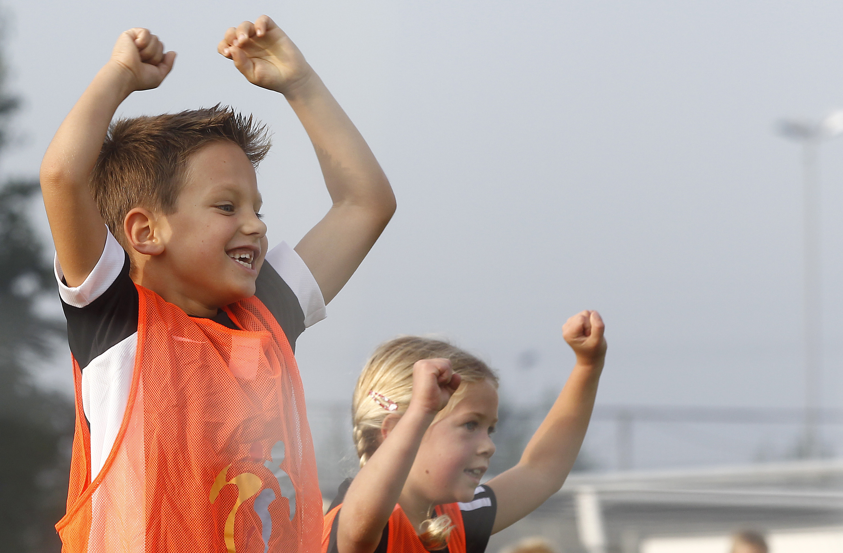


BEDANKT VOOR DE
AANDACHT !

